Slide 1
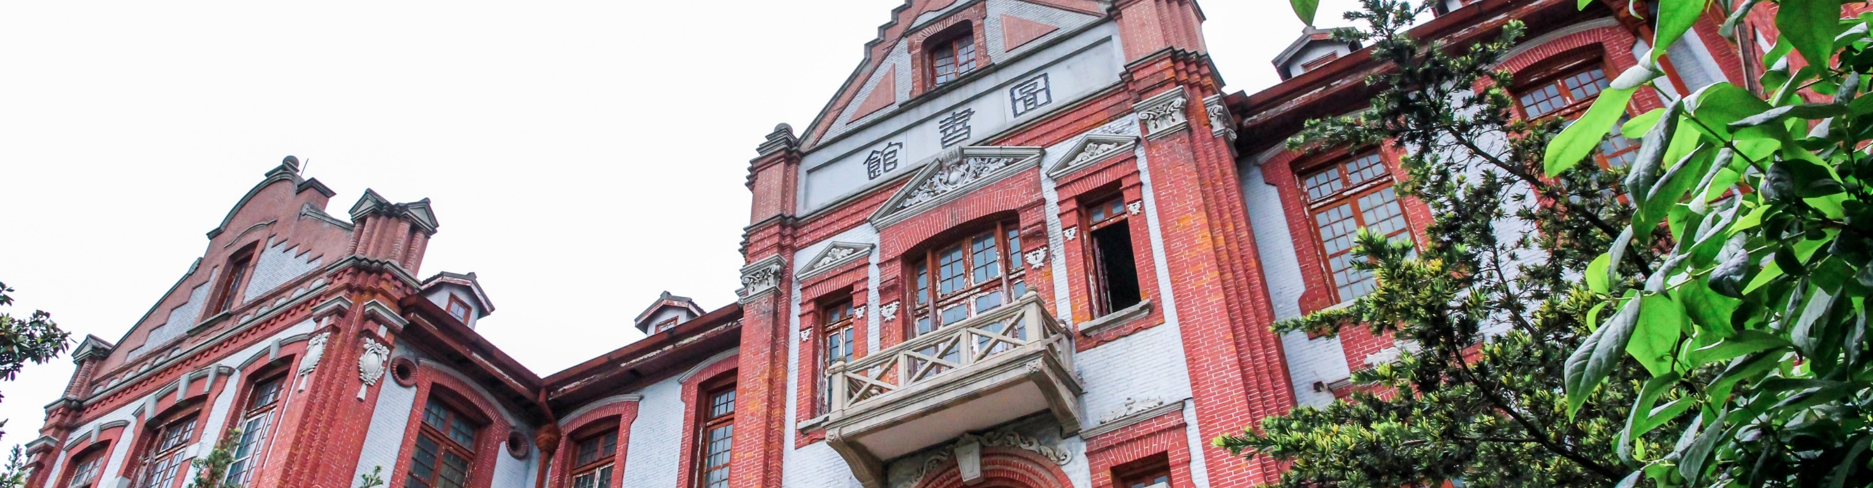
分类算法实验
刘满华
2026年4月25日 Saturday

Slide 2
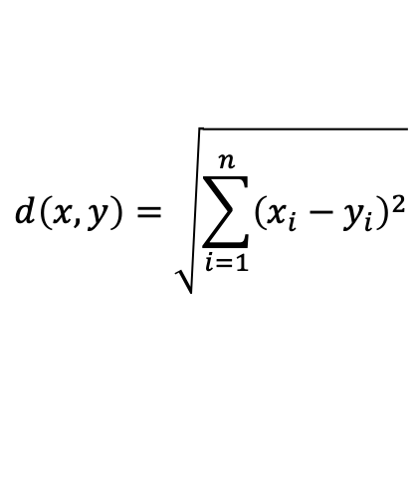
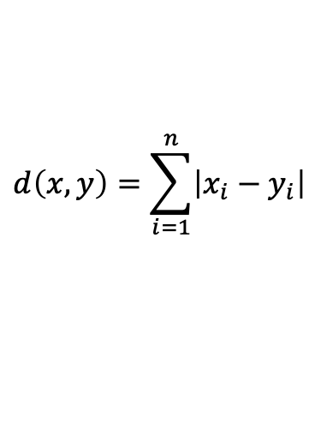
1. 分类算法实验 — KNN分类算法
KNN的主要参数
n_neighbors：邻居数。默认值为5。通常建议选择奇数个邻居，以便在分类时避免等于的情况。
weights：用于邻居之间的权重计算的函数。默认为"uniform"，表示所有邻居权重相等。还可以选择"distance"，表示权重与距离的倒数成反比，即距离越近的邻居拥有更高的权重。
p：距离度量。1表示曼哈顿距离，2表示欧式距离。
$$d\left(x,y\right)=\sum_{i=1}^{n}{\left|x_{i}−y_{i}\right|}$$
曼哈顿距离
$$d\left(x,y\right)=\sqrt{\sum_{i=1}^{n}{{\left(x_{i}−y_{i}\right)}^{2}}}$$
欧式距离

Slide 3
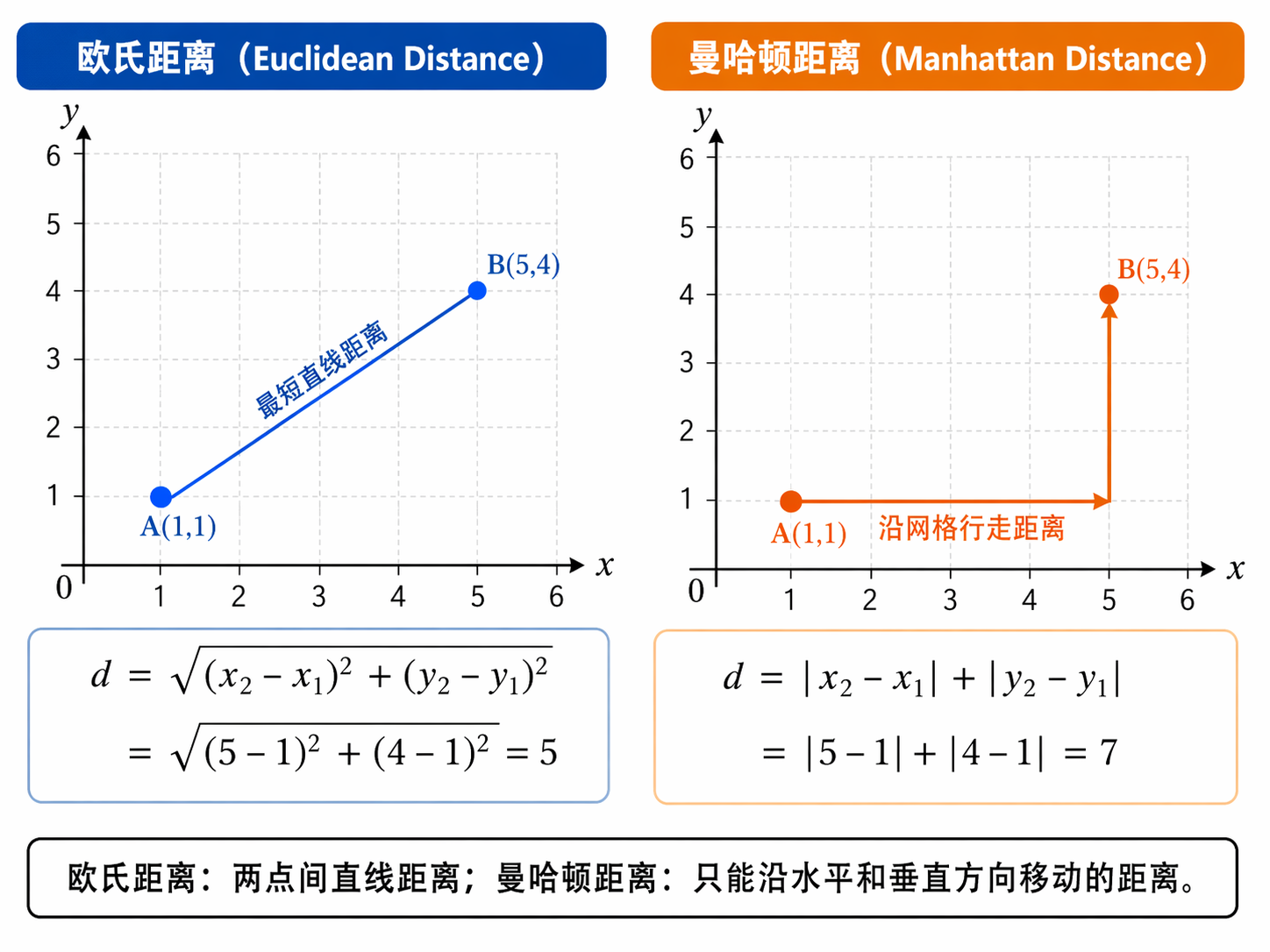
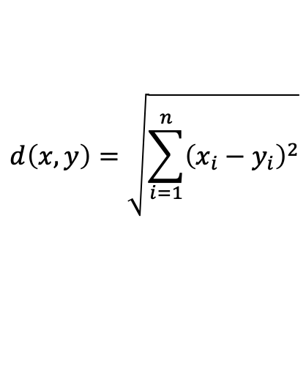
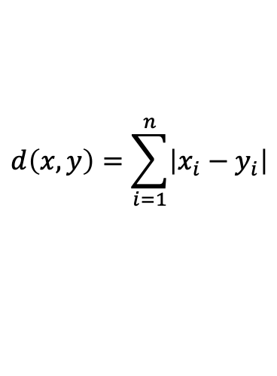
1. 分类算法实验 — KNN分类算法
$$d\left(x,y\right)=\sqrt{\sum_{i=1}^{n}{{\left(x_{i}−y_{i}\right)}^{2}}}$$
欧式距离
$$d\left(x,y\right)=\sum_{i=1}^{n}{\left|x_{i}−y_{i}\right|}$$
曼哈顿距离

Slide 4
1. 分类算法实验 — SVM分类算法
SVC的主要参数
C：错误项惩罚系数，即硬间隔和软间隔之间的平衡。默认为1.0。C越小，对错误项的惩罚越小，允许更多的错误分类，增加模型的泛化能力，在某些情况下可以避免过度拟合；C越大，则更倾向于正确分类，增加模型的训练准确性。
kernel：核函数，用于将样本映射到高维空间进行分类。默认为"rbf"（径向基核函数），还可以选择"linear"（线性核函数）、"poly"（多项式核函数）和"sigmoid"（sigmoid核函数）。
gamma：控制单个样本点对决策边界的影响范围。 “scale”会根据特征数量和数据方差自动计算 gamma，通常更稳健；”auto”只根据特征数量计算 gamma，更简单但不一定适合所有数据。

Slide 5
1. 分类算法实验 — 决策树分类算法
DecisionTree的主要参数
criterion：衡量特征选择的度量方法。默认为“gini”。可选择“entropy”来衡量信息熵的度量方法。
max_depth：树的最大深度。默认为None，不限制深度。深度控制最终生成树的大小和复杂度。
min_samples_split：拆分内部节点所需的最少样本数量。默认为2。小于该值的节点不会被膨胀。
min_samples_leaf：叶节点所需的最少样本数量。默认为1。调大会减少叶节点数且树会更简单。

Slide 6
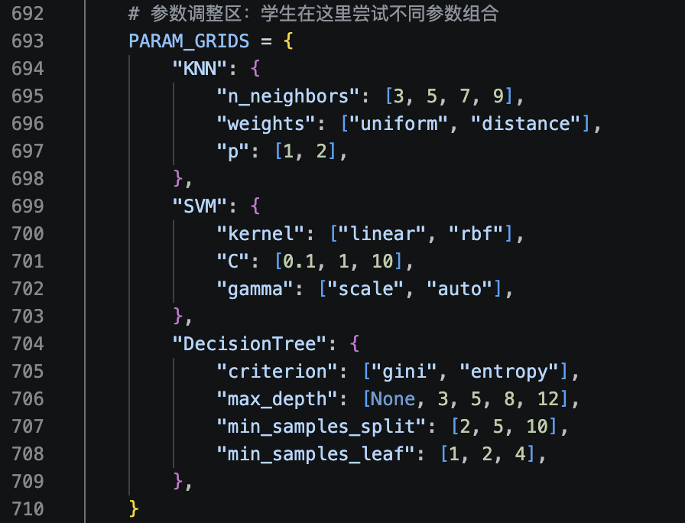
1. 分类算法实验 — 参数网格搜索
我们难道要一个一个试这些参数吗？
计算机可以帮助我们做重复的工作，我们只需要选定一个参数组合，让计算机帮我们全部尝试一遍。
注意进行的实验次数是你使用参数个数的乘积。

Slide 7
2. 运行后outputs/下文件结构说明
.
├── DecisionTree
│ ├── best_model.joblib
│ ├── best_params.json
│ ├── class_distribution.svg
│ ├── classification_report.csv
│ ├── confusion_matrix.svg
│ ├── decision_tree.svg
│ ├── grid_search_results.csv
│ ├── metrics.json
│ ├── pca_projection.svg
│ ├── predictions_preview.csv
│ └── searched_param_grid.json
├── KNN
└── SVM

Slide 8
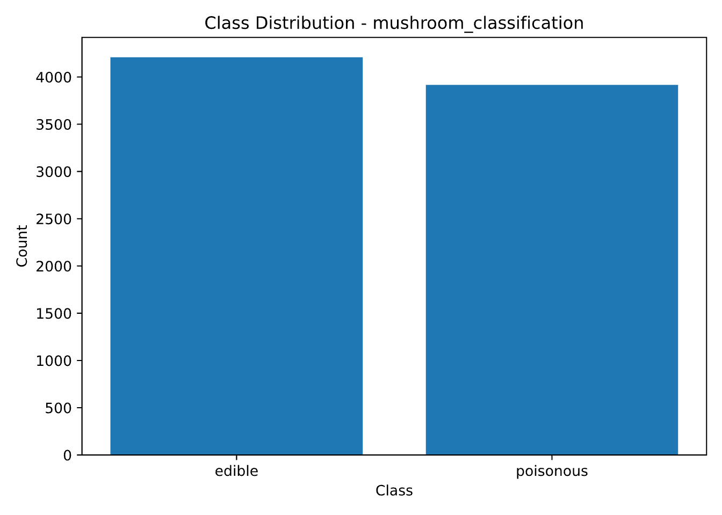
2. 运行后outputs/下文件结构说明 – 数据集
.
├── DecisionTree
│ ├── best_model.joblib
│ ├── best_params.json
│ ├── class_distribution.svg
│ ├── classification_report.csv
│ ├── confusion_matrix.svg
│ ├── decision_tree.svg
│ ├── grid_search_results.csv
│ ├── metrics.json
│ ├── pca_projection.svg
│ ├── predictions_preview.csv
│ └── searched_param_grid.json
├── KNN
└── SVM

Slide 9
2. 运行后outputs/下文件结构说明 – 最终模型
.
├── DecisionTree
│ ├── best_model.joblib 训练出的模型权重 │ ├── best_params.json
│ ├── class_distribution.svg
│ ├── classification_report.csv
│ ├── confusion_matrix.svg
│ ├── decision_tree.svg
│ ├── grid_search_results.csv
│ ├── metrics.json
│ ├── pca_projection.svg
│ ├── predictions_preview.csv 模型在测试集上的一些预测
│ └── searched_param_grid.json
├── KNN
└── SVM

Slide 10
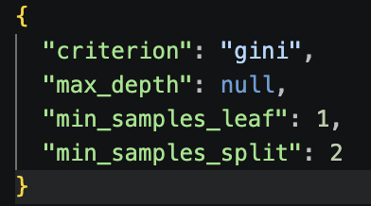
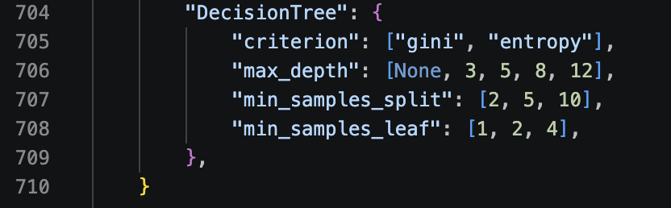
2. 运行后outputs/下文件结构说明 – 参数网格搜索
.
├── DecisionTree
│ ├── best_model.joblib
│ ├── best_params.json 最佳参数
│ ├── class_distribution.svg
│ ├── classification_report.csv
│ ├── confusion_matrix.svg
│ ├── decision_tree.svg
│ ├── grid_search_results.csv 在不同参数组合下的训练指标
│ ├── metrics.json
│ ├── pca_projection.svg
│ ├── predictions_preview.csv
│ └── searched_param_grid.json 你搜索的参数
├── KNN
└── SVM

Slide 11
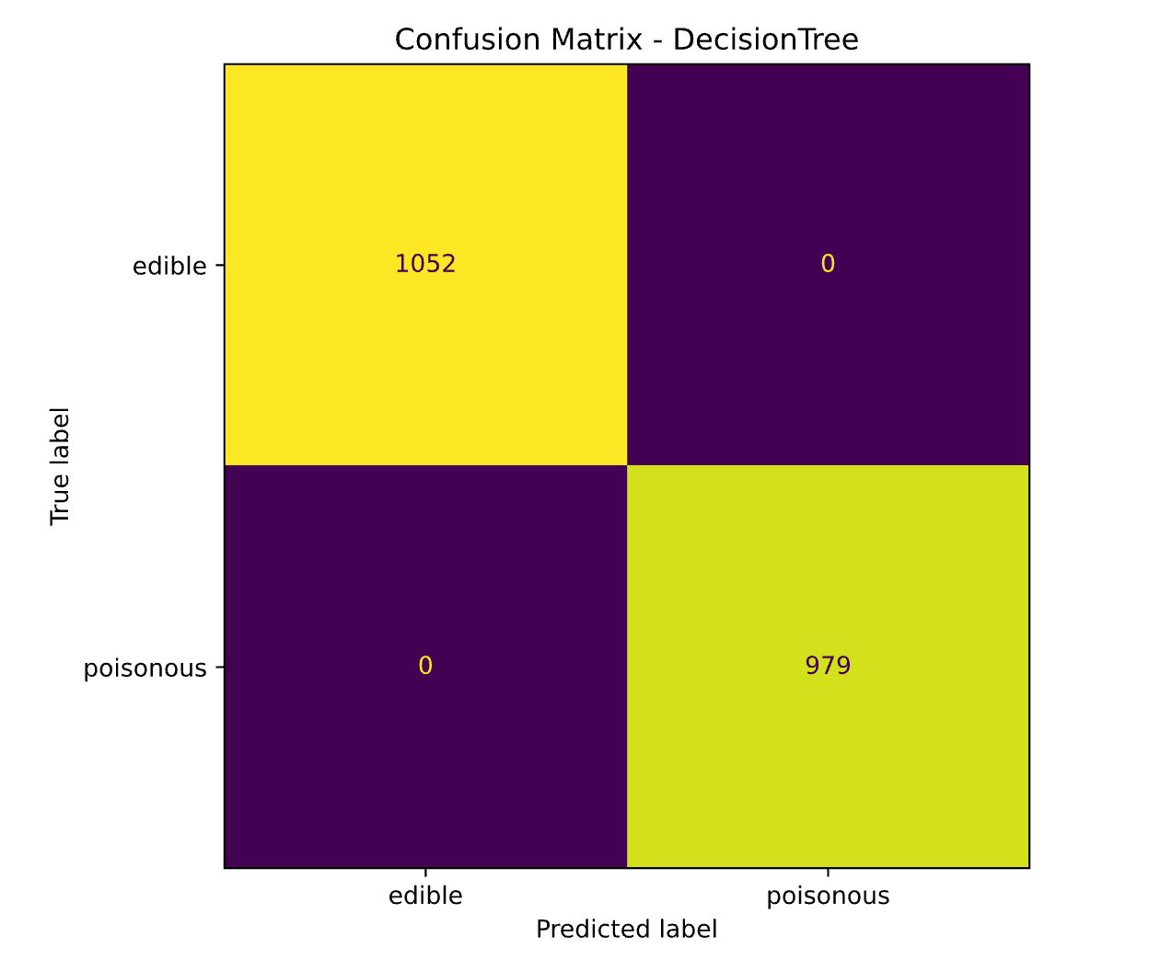
2. 运行后outputs/下文件结构说明 – 统计指标
.
├── DecisionTree
│ ├── best_model.joblib
│ ├── best_params.json
│ ├── class_distribution.svg
│ ├── classification_report.csv
│ ├── confusion_matrix.svg
│ ├── decision_tree.svg
│ ├── grid_search_results.csv
│ ├── metrics.json
│ ├── pca_projection.svg
│ ├── predictions_preview.csv
│ └── searched_param_grid.json
├── KNN
└── SVM

Slide 12
2. 运行后outputs/下文件结构说明 – 统计指标
.
├── DecisionTree
│ ├── best_model.joblib
│ ├── best_params.json
│ ├── class_distribution.svg
│ ├── classification_report.csv
│ ├── confusion_matrix.svg
│ ├── decision_tree.svg
│ ├── grid_search_results.csv
│ ├── metrics.json
│ ├── pca_projection.svg
│ ├── predictions_preview.csv
│ └── searched_param_grid.json
├── KNN
└── SVM
请参考homework.docx文档

Slide 13
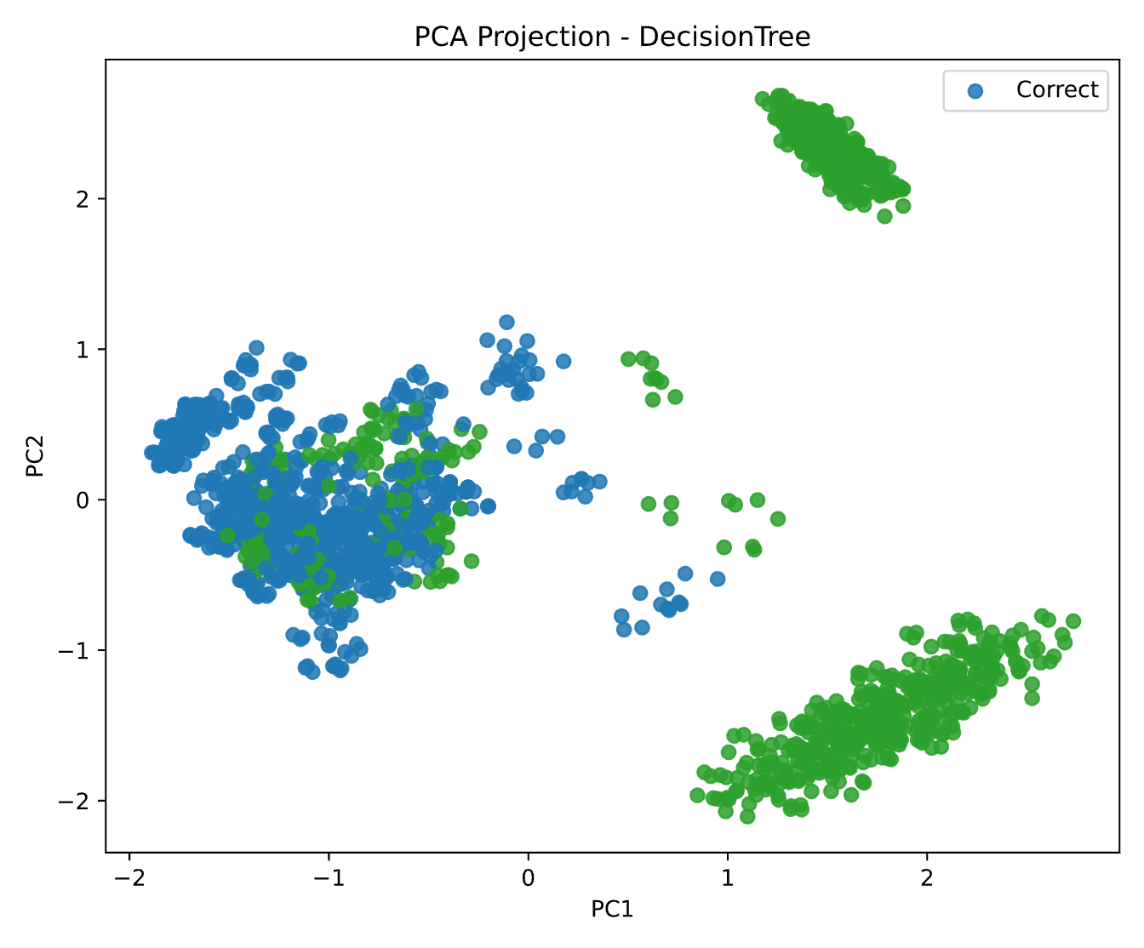
2. 运行后outputs/下文件结构说明 – 统计指标
.
├── DecisionTree
│ ├── best_model.joblib
│ ├── best_params.json
│ ├── class_distribution.svg
│ ├── classification_report.csv
│ ├── confusion_matrix.svg
│ ├── decision_tree.svg
│ ├── grid_search_results.csv
│ ├── metrics.json
│ ├── pca_projection.svg
│ ├── predictions_preview.csv
│ └── searched_param_grid.json
├── KNN
└── SVM

Slide 14
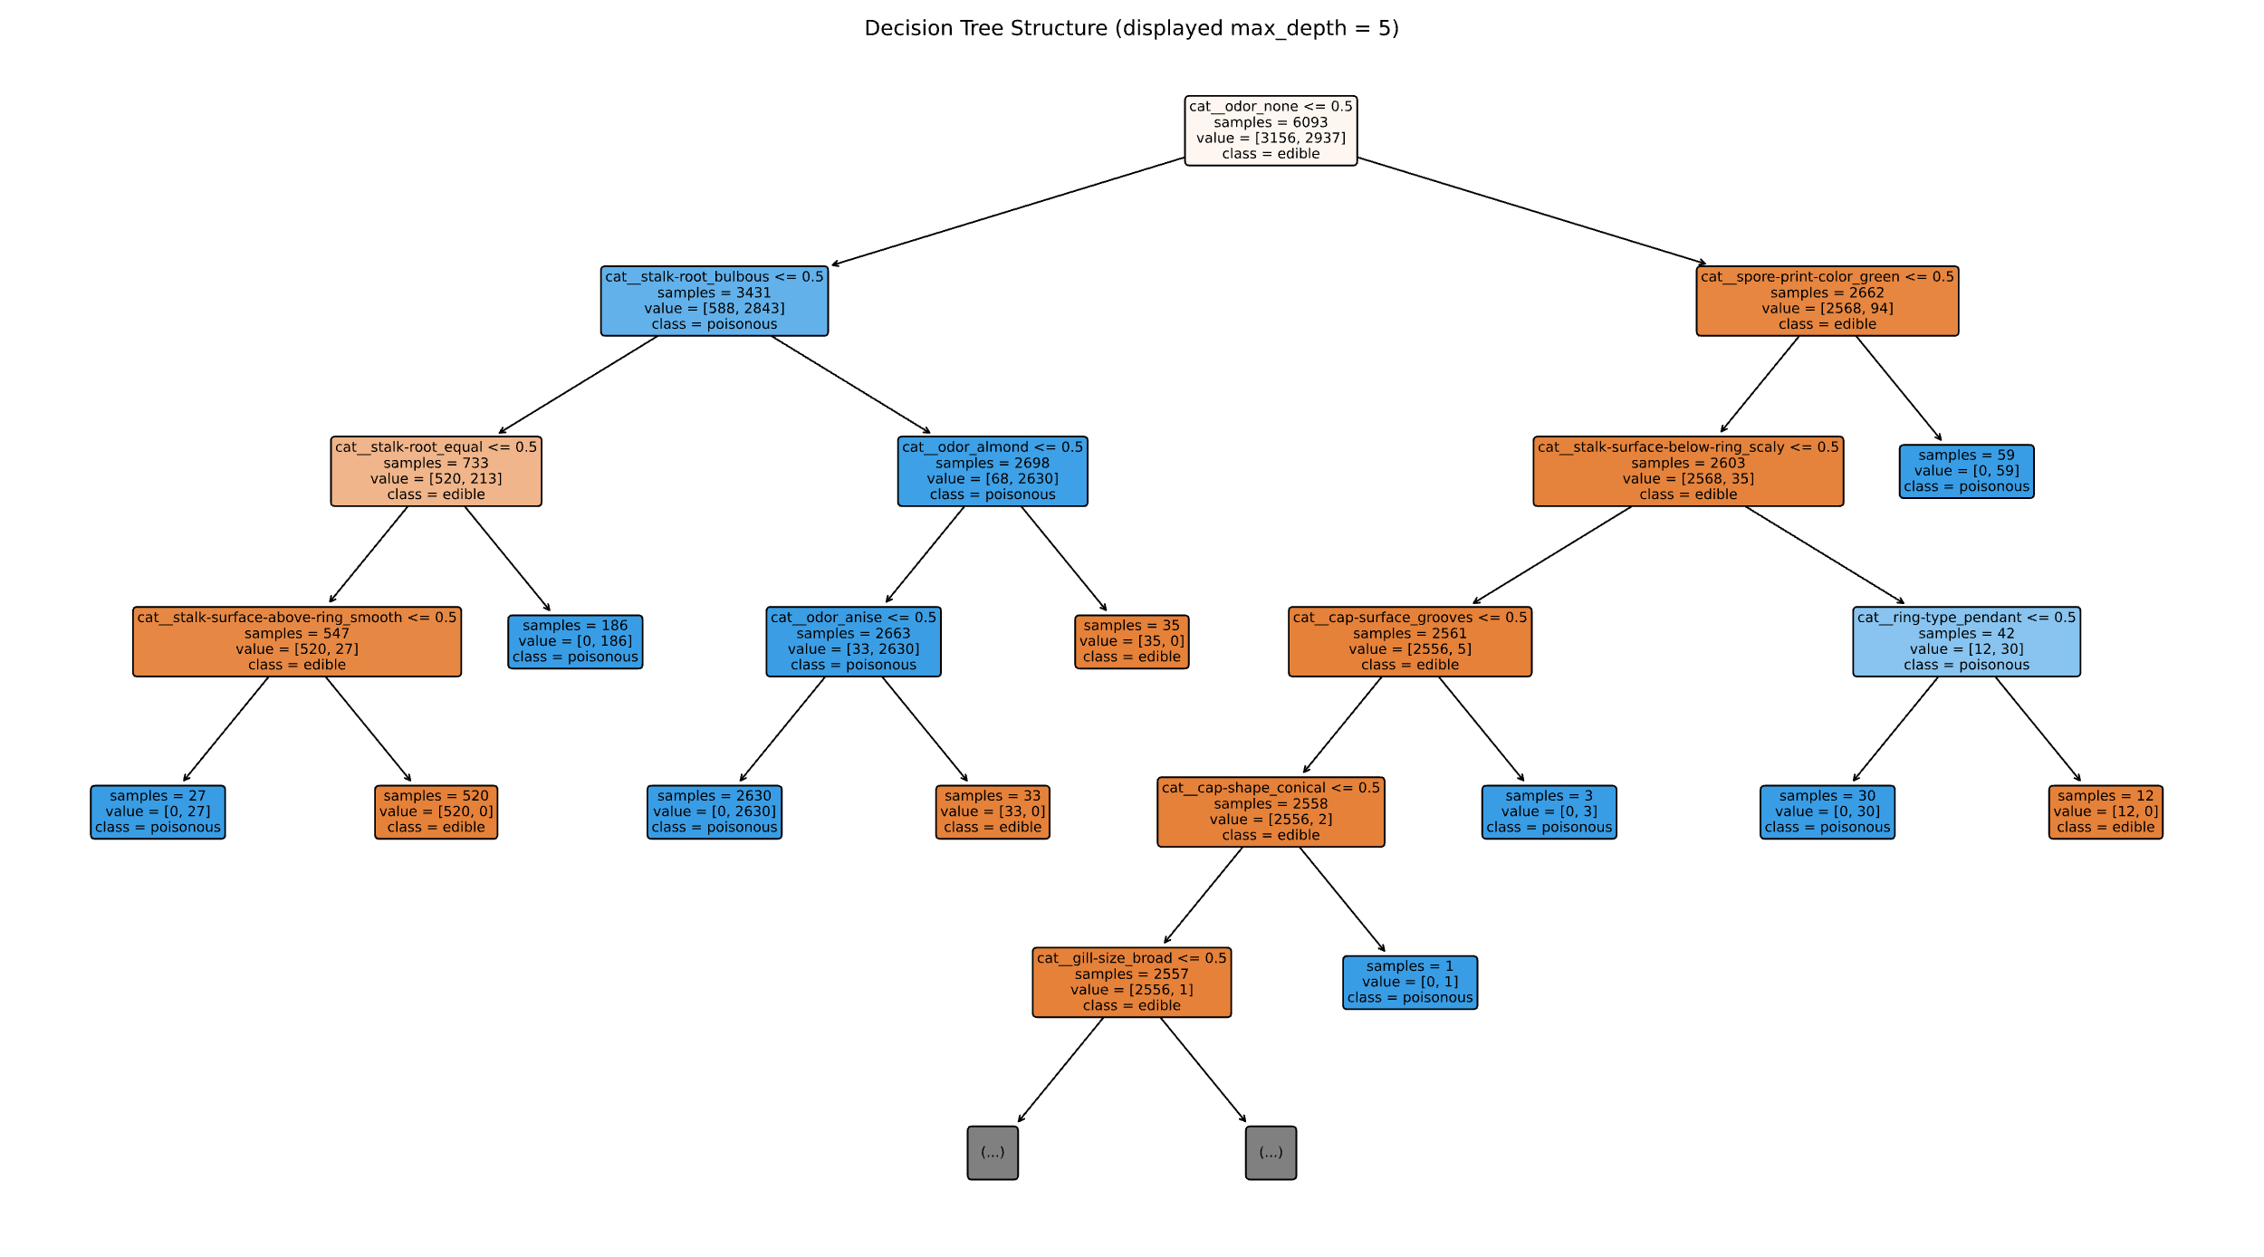
2. 运行后outputs/下文件结构说明 – 决策树
.
├── DecisionTree
│ ├── best_model.joblib
│ ├── best_params.json
│ ├── class_distribution.svg
│ ├── classification_report.csv
│ ├── confusion_matrix.svg
│ ├── decision_tree.svg
│ ├── grid_search_results.csv
│ ├── metrics.json
│ ├── pca_projection.svg
│ ├── predictions_preview.csv
│ └── searched_param_grid.json
├── KNN
└── SVM

Slide 15
3. 额外文件说明
har.csv
它的任务是根据手机加速度计和陀螺仪数据判断人的活动状态，比如走路、上楼、下楼、坐着、站立、躺下。它有 10,299 个样本，活动类别共 6 类，每条记录包含从时间域和频率域提取出的 561 个特征；数据来自 30 名志愿者佩戴腰部智能手机完成日常活动的实验。
数据复杂，运行时间长，感兴趣的同学可以自行尝试（初次尝试，可以减少参数搜索量）。
加速度计信息甚至可以用来窃听，但需要更加复杂的模型，由此可见机器学习的潜力。
[1] https://www.ndss-symposium.org/ndss-paper/learning-based-practical-smartphone-eavesdropping-with-built-in-accelerometer/ 论文
[2] https://www.secrss.com/articles/17376 研究：任意手机应用无需授权可窃听用户语音，准确率近90%

Slide 16
谢 谢！

